Slide 1
Полнотекстовый поиск в PostgreSQL
Архитектура и примеры использования

Slide 2
Напомним отличия
Полнотекстовый поиск
Найти документы соответствующие запросу
Отсортировать их в определённом порядке
Обычный поиск
Найти документы содержащие все слова из запроса
Вернуть их отсортировав по похожести

Slide 3
Зачем FTS в базах данных
Есть специализированные средства (доклады!)
Очень быстрые!
НО
Нет доступа ко всем атрибутам – не получится сделать сложный запрос
За ними нужно следить – огромная головная боль для админитратора
Данные бывают разные и некоторые нельзя просто так отсоединить от БД (отчёты ПФР, кредитные карты)
Не могут работать в реальном времени
Не консистентны

Slide 4
FTS в базах данных!
Требования
Транзакции
Конкурентный доступ
Индексирование
Конфигурируемость (интернационализация, расширения парсера, словари)

Slide 5
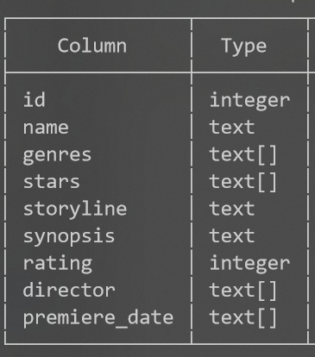
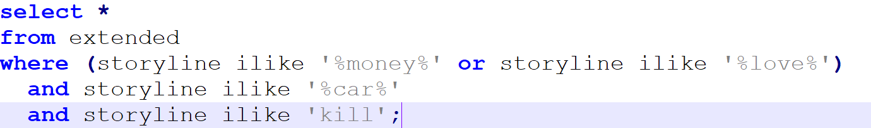
Что такое документ
Любой текстовый документ
Комбинация текстовых атрибутов из одной (нескольких) таблиц

Slide 6
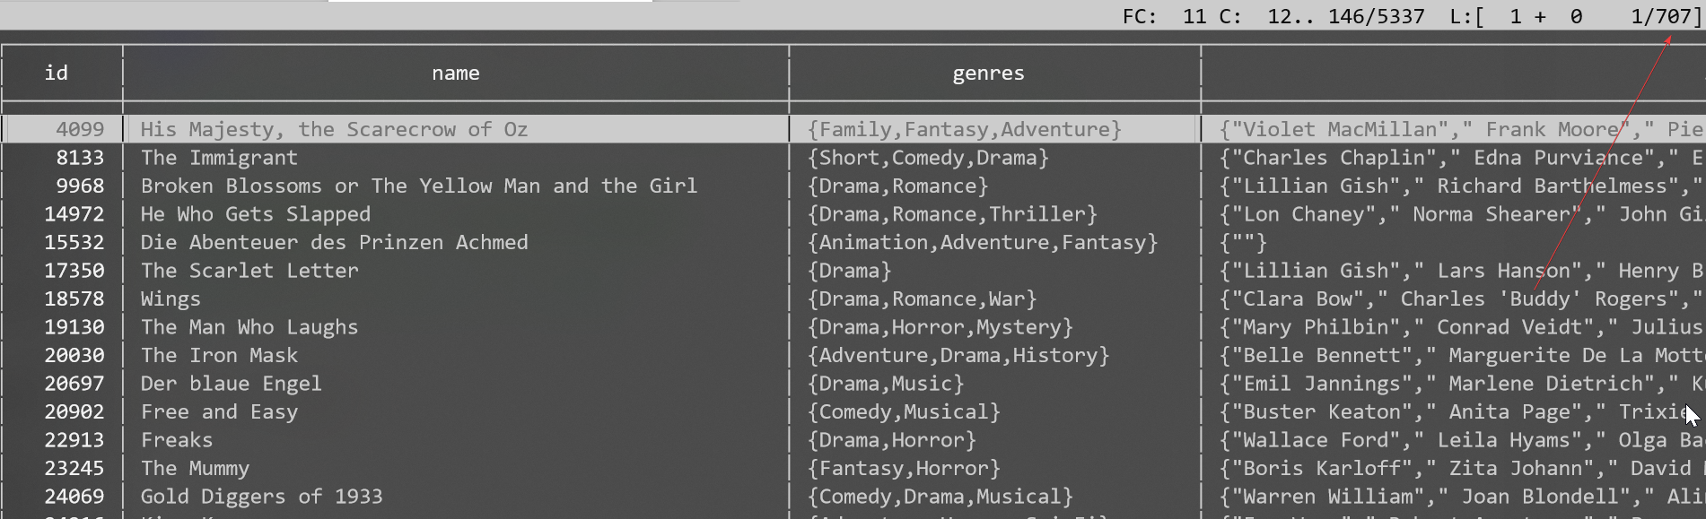
И что тут плохого?
Отсутствует лингвистическая поддержка
Что является словом
Нормализация
Лишние слова
Упорядочивание результатов
Все результаты являются равнозначными
Медленно – требуется перебрать все строчки

Slide 7
Архитектура FTS
tsvector – тип для документов, оптимизированный для поиска
Сортированный массив лексем
Информация о позиции
Структурная инфомация (важность)
tsquery – текстовый тип данных для запросов с поддержкой булевых операторов & | ! ()
Оператор полнотекстового поиска @@ – tsvector @@ tsquery
Функции – to_tsvector, to_tsquery, plainto_tsquery, ts_lexize, ts_debug, ts_stat, ts_rewrite,ts_headline, ts_rank, ts_rank_cd, setweight
Индексы – GiST, GiN

